Slide 1

plansoft.org
PLANOWANIE ZAJĘĆ, REZERWOWANIE SAL I ZASOBÓW

Slide 2
Plan spotkania
09:00-09:30
omówienie podstawowych funkcji aplikacji Plansoft.org
09:30-10.00
pokaz praktyczny aplikacji

Slide 3
Układanie rozkładów zajęć jest jak układanie kostki

Slide 4
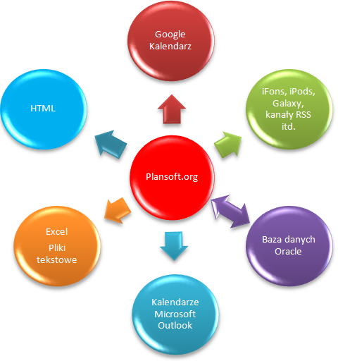
Eksport do office, Google, html

Slide 5

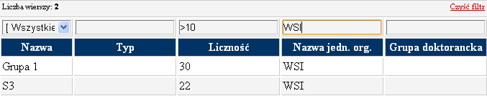
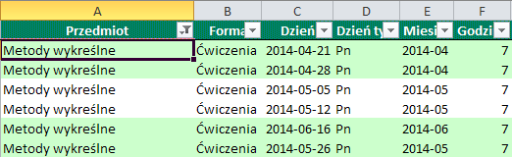
Eksport do office, Google, html

Slide 6
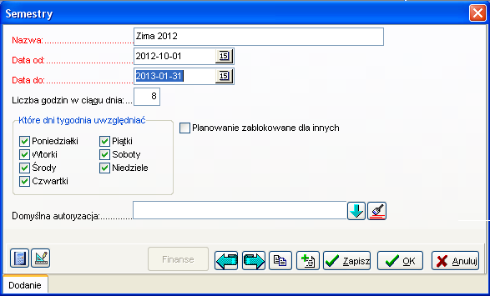
Definiowanie semestrów tygodniowych, weekendowych itd.

Slide 7
Semestry mogą się nakładać na siebie pod względem terminów
Studia dzienne
Studia zaoczne

Slide 8
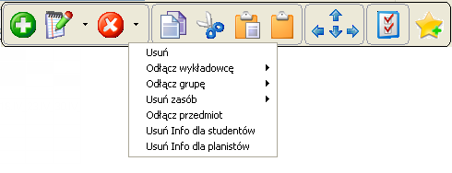
Nowoczesny design

Slide 9
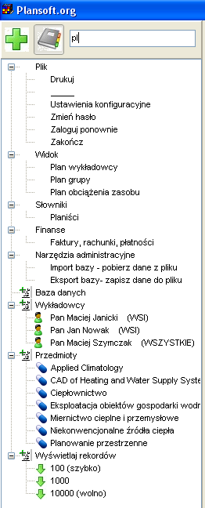
Pasek szybkiego
Wyszukiwania
Wszystko znajdziesz w sekundę

Slide 10
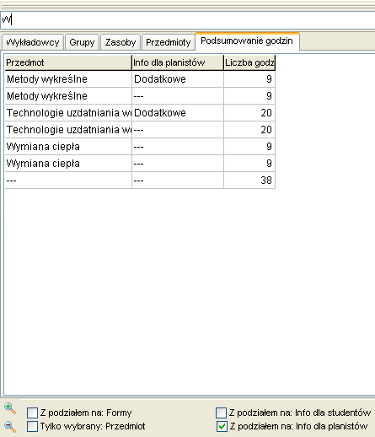
Podsumowanie godzin online

Slide 11
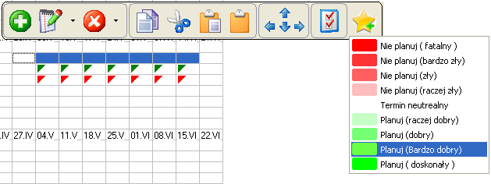
Preferowane terminy

Slide 12
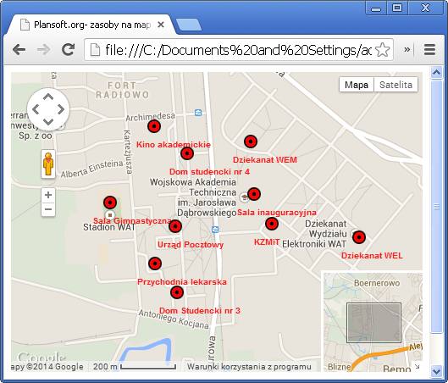
Generator map zasobów

Slide 13
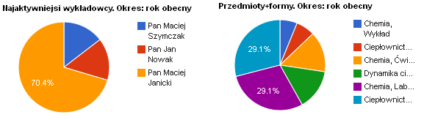
Rankingi i wskaźniki efektywności

Slide 14
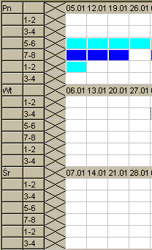
Planowanie z dokładnością do każdego dnia w semestrze

Slide 15
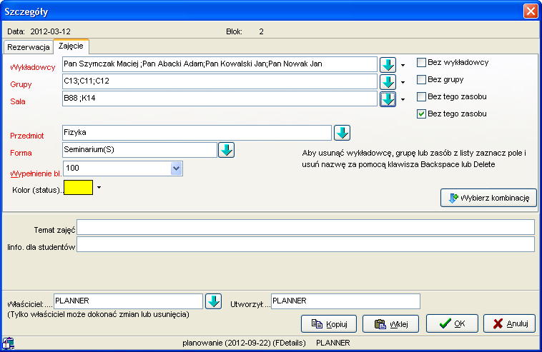
Możliwość planowania dla dowolnej liczby wykładowców, grup i sal

Slide 16
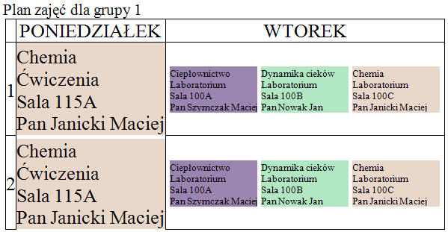
Planowanie zajęć równoległych

Slide 17
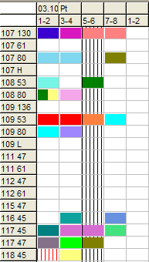

Układy tygodniowy oraz tabeli krzyżowej

Slide 18
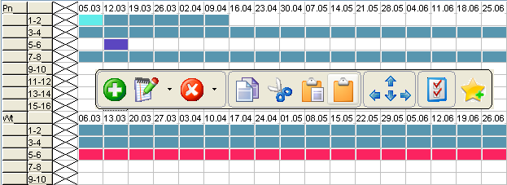
Planowanie/ usuwanie/ przesuwanie, kopiowanie, wklejanie pasków zajęć

Slide 19
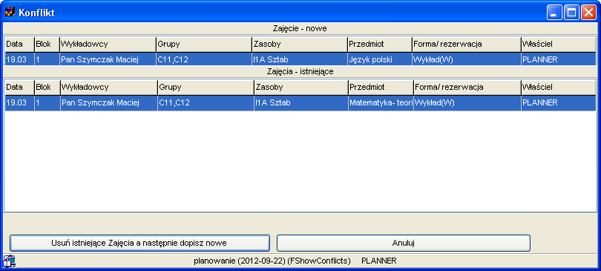
Natychmiastowe raportowanie konfliktów

Slide 20
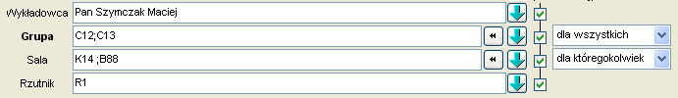
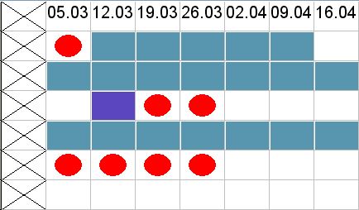
Prezentacja terminów, w których nie można planować zajęć

Slide 21
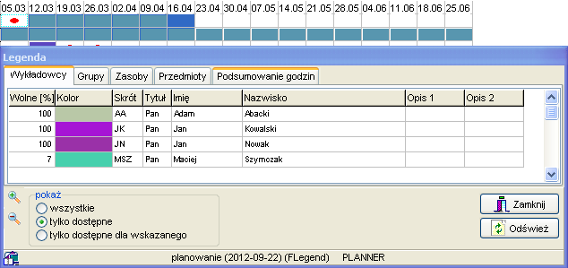
Wykrywanie konfliktów - wyszukiwanie dostępnych zasobów, grup i wykładowców

Slide 22

Planowanie zajęć z dokładnością jednostki lekcyjnej lub jej części

Slide 23
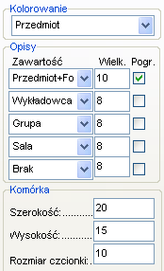
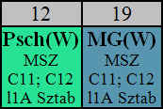
Parametryzowanie wyglądu pojedynczej komórki zajęć na wydrukach

Slide 24

Równoległa praca wielu planistów

Slide 25



Równoległa praca wielu planistów

Slide 26

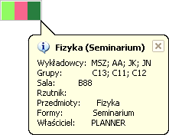
Możliwość planowania dla dowolnej liczby wykładowców, grup i sal

Slide 27
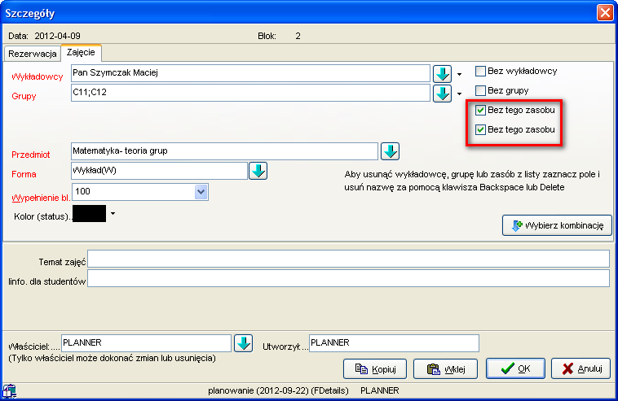
Możliwość dopisania sali potem

Slide 28

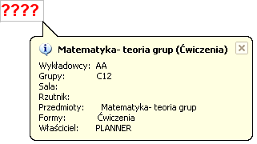
Możliwość „doplanowywania” – oznaczenie zajęcia bez określonego zasobu, grupy lub wykładowcy.
.

Slide 29
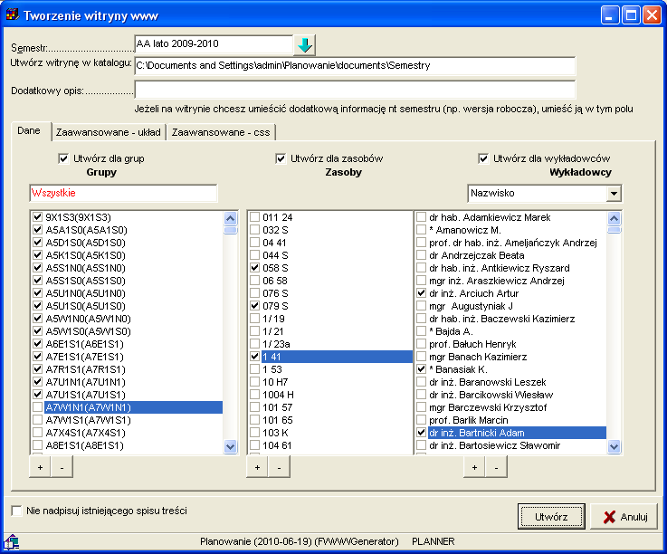
Tworzenie kalendarzy
grup, wykładowców i sal

Slide 30
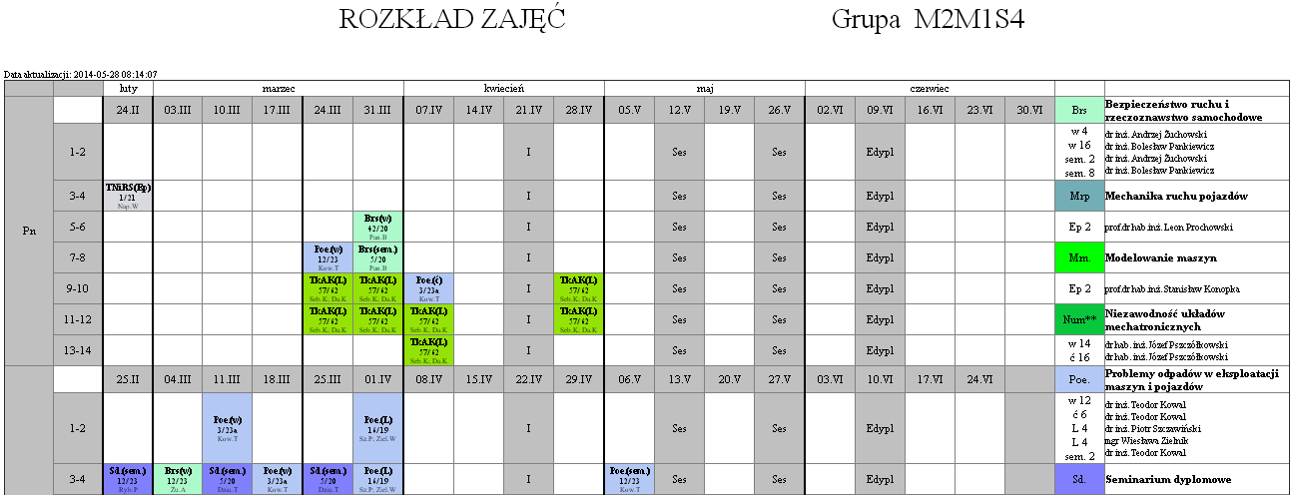
Przykładowy wydruk

Slide 31
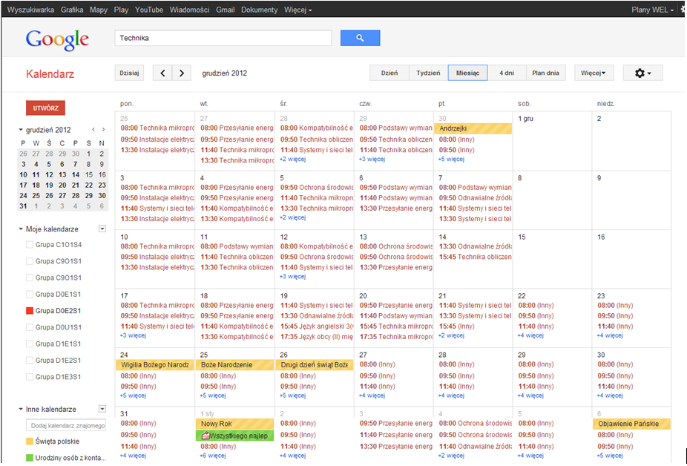
Google kalendarz– układ miesięczny

Slide 32
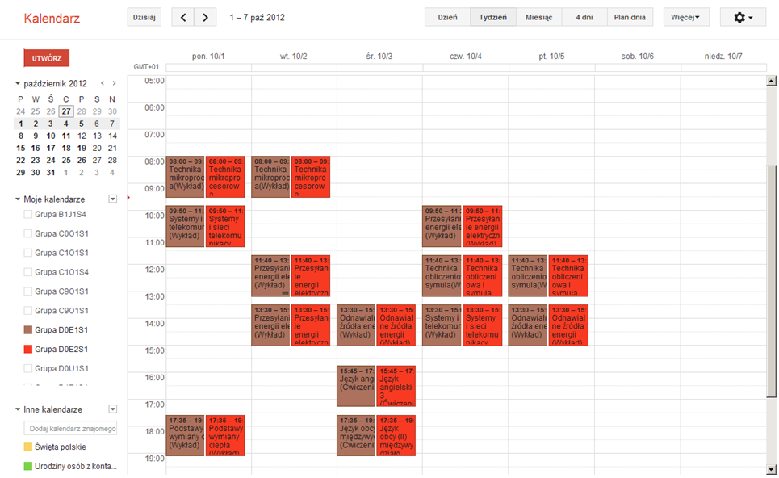
Google kalendarz– układ tygodniowy

Slide 33
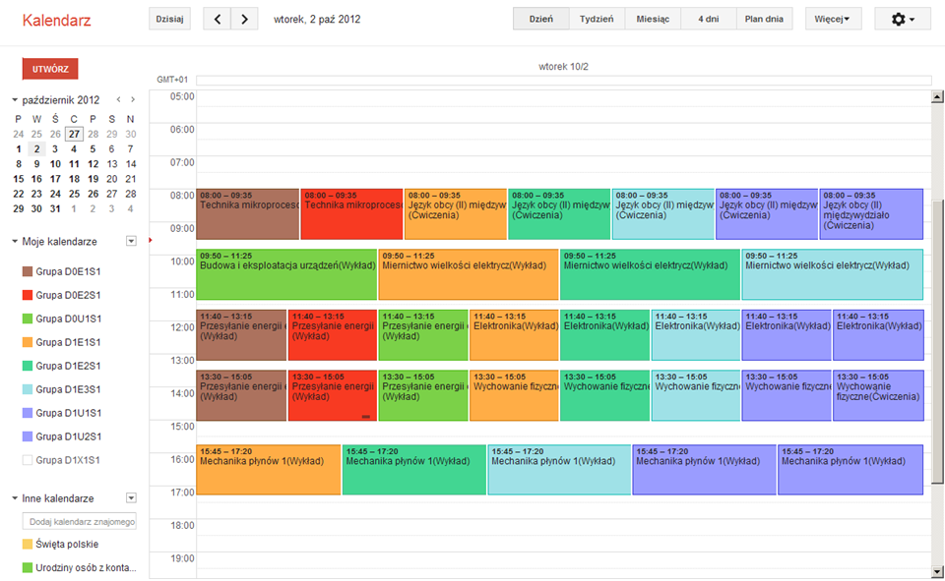
Google kalendarz– układ dzienny

Slide 34
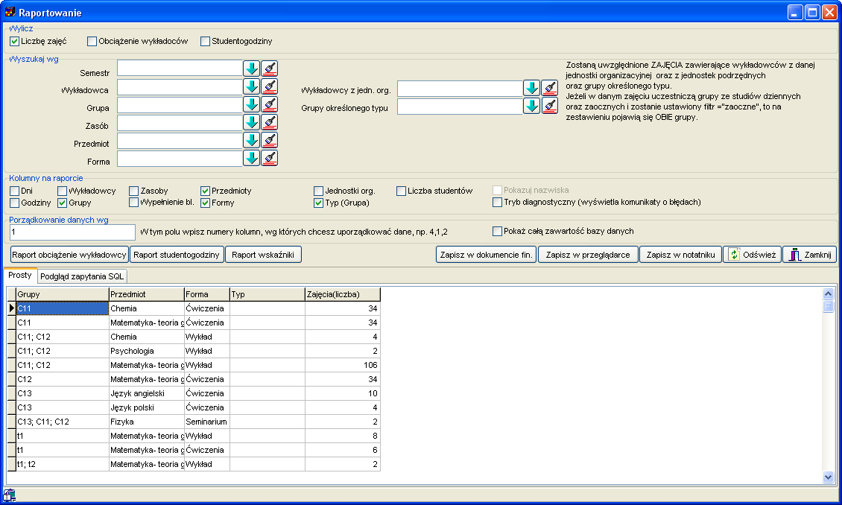
Dowolne statystyki i wyliczenia

Slide 35
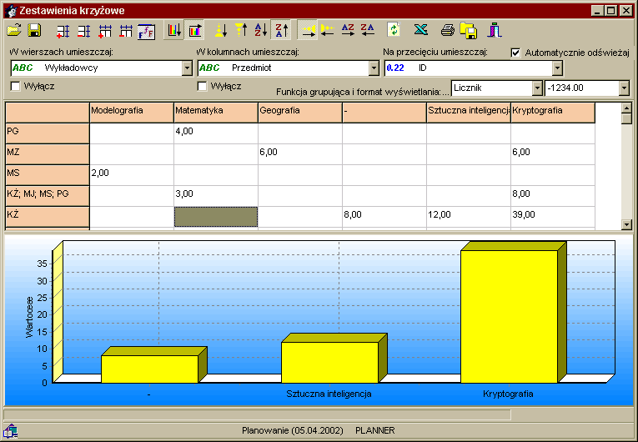
Wykresy.

Slide 36
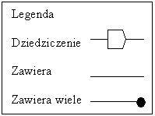
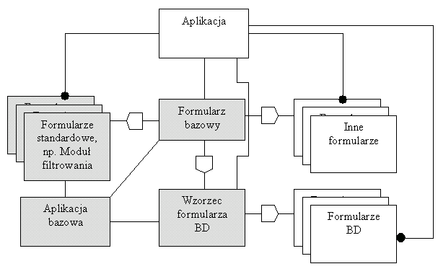
Okna słownikowe zbudowane są w oparciu o wydajną, tworzącą ergonomiczny interfejs użytkownika technologię IMPET.

Slide 37
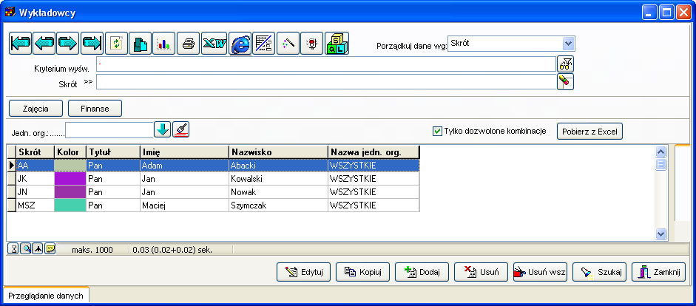
Przykładowe okno słownikowe.

Slide 38
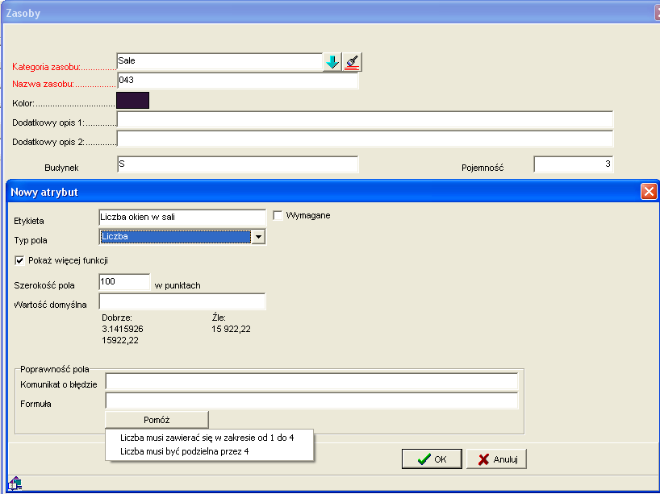
Możliwość definiowania własnych atrybutów

Slide 39
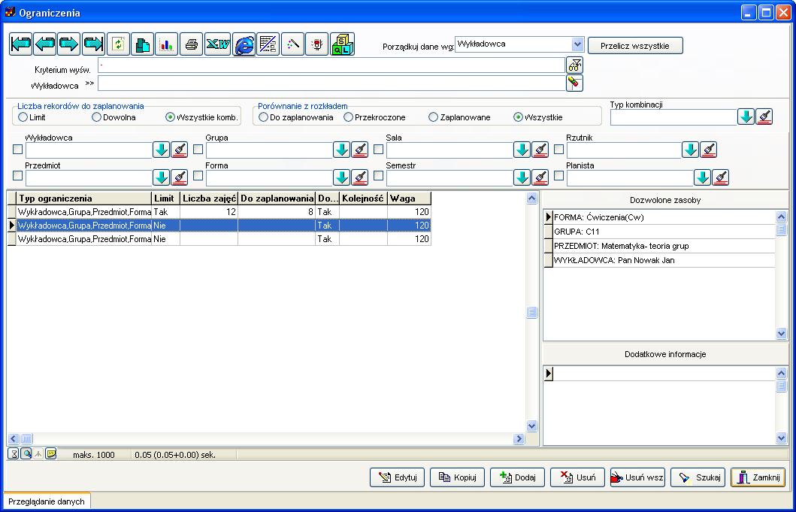
Moduł ograniczenia i Plan studiów
.

Slide 40
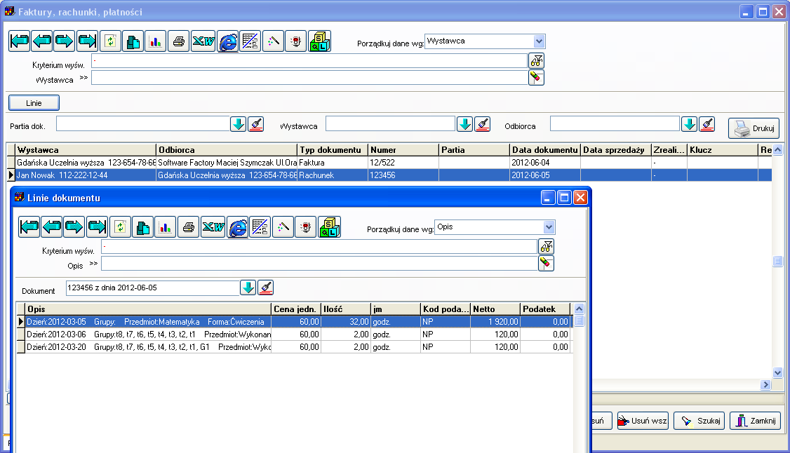
Moduł rozliczeń z wykładowcami

Slide 41
Usługi dodatkowe
Licencja użytkownika programu Plansoft.org
1000zł bezterminowo
Wsparcie dla użytkownika jako opcja.
200zł miesięcznie/uż
Wsparcie techniczne jako opcja
200 zł miesięcznie/uż
Wykonywanie zmian w oprogramowaniu na życzenie

Slide 42
Korzyści z wdrożenia Aplikacji Plansoft.org
możliwość jednoczesnej pracy wielu planistów,
obsługiwanie planowania zajęć prowadzonych przez kilku wykładowców w kilku salach z kilkoma grupami,
eliminacja możliwości przypadkowego powstania konfliktu (zaplanowania kilku zajęć w tej samej sali),
umożliwienie wytworzenia wymaganych statystyk oraz wielowymiarowych raportów.

Slide 43

SOFTWARE FACTORY
ul. Oraczy 23C, 04-270 Warszawa NIP: 944-173-34-23
tel. 604 224 658
www.plansoft.org
e-mail: soft@plansoft.org
Pytania ?

